Slide 1
Curso 2017-2018
Colegio “La Purísima”
Callosa de Segura
Carmelitas Misioneras Teresianas

Slide 2
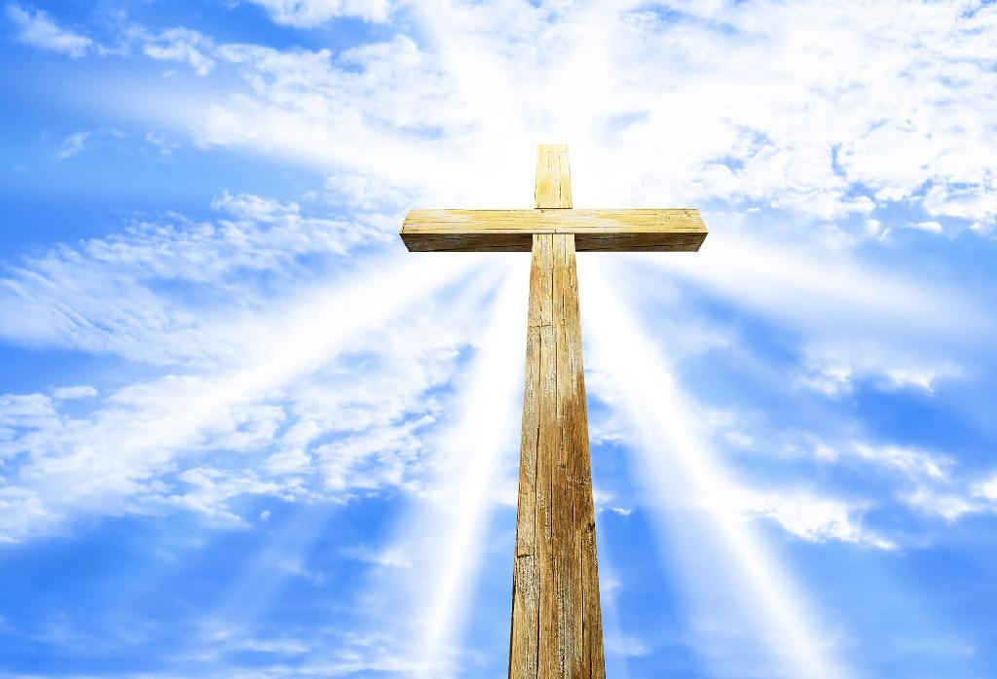
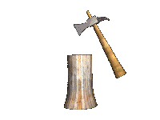
CONTINUAMOS CON LA HISTORIA
“EL HACHA Y LA CRUZ”

Slide 3
Preparada, lo que se dice preparada, no está, pensó el joven. En la práctica se trataba de dos troncos mal cortados con el hacha; por todas partes sobresalían ramas de cada tronco. No se había esmerado mucho Jesús con aquello. No obstante, pensando que quería entrar en el Reino, se dejó de miramientos y se decidió a cargar la cruz sobre sus hombros, comenzando a caminar con la mirada puesta en las huellas que había dejado el Maestro.

Slide 4
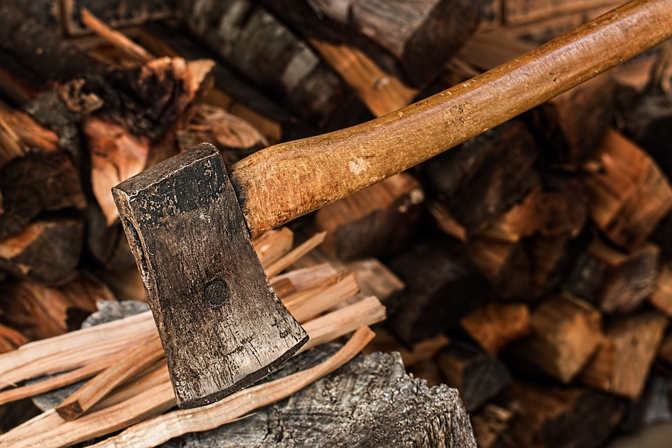
Pero hete aquí que, nada más echar a andar, apareció el Diablo y se acercó sonriente a nuestro joven, gritando:
- ¡Eh, que te olvidas algo!
- Extrañado por aquella aparición y llamada, el joven miró hacia el Diablo, que se acercaba con un hacha en la mano.
- Pero, ¿cómo? ¿también tengo que llevarme el hacha?, peguntó molesto el muchacho.
- No sé -dijo el Diablo haciéndose el inocente-, pero me parece que es conveniente que te la lleves por si la necesitas para el camino. Además, sería una pena dejarla abandonada.

Slide 5
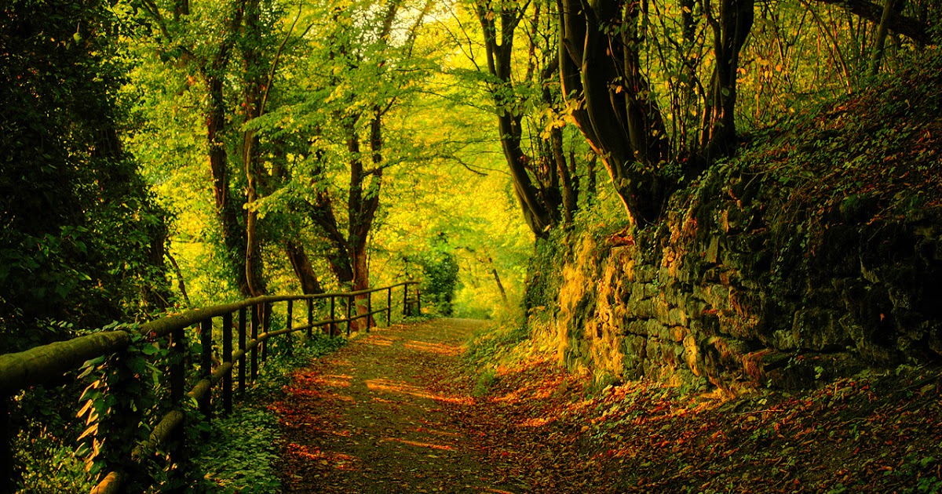
La propuesta le pareció razonable y, sin pensarlo demasiado, tomó el hacha y reanudó el camino, que pronto se le hizo un tanto duro. Duro por la soledad. Él creía que lo haría acompañado por el maestro, pero sólo estaban sus huellas. Además, la cruz, pese a no ser muy pesada, era muy molesta al no estar bien terminada; las ramas que sobresalían del tronco se empeñaban en engancharse por todas partes, como si quisieran retenerlo, y se clavaban en su cuerpo, haciendo dolorosa la marcha.

Slide 6
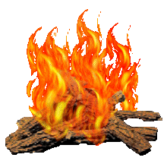
Una noche particularmente fría, se detuvo a descansar en un descampado. Depositó la cruz en el suelo, mientras se fijaba en el hacha. No hizo falta discurrir mucho para arreglar la cruz: con calma, fue cortando los nudos y las ramas salientes que más le molestaban. Mejoró el aspecto de los maderos y, a la par, logró un montoncito de leña para una hoguera donde calentarse un poco.
Esa noche durmió tranquilo. A la mañana siguiente reanudó el camino. Noche a noche, su cruz iba siendo mejorada, se hacía más llevadera, y servía también para calentarse. Casi se sintió agradecido con el Diablo.

Slide 7
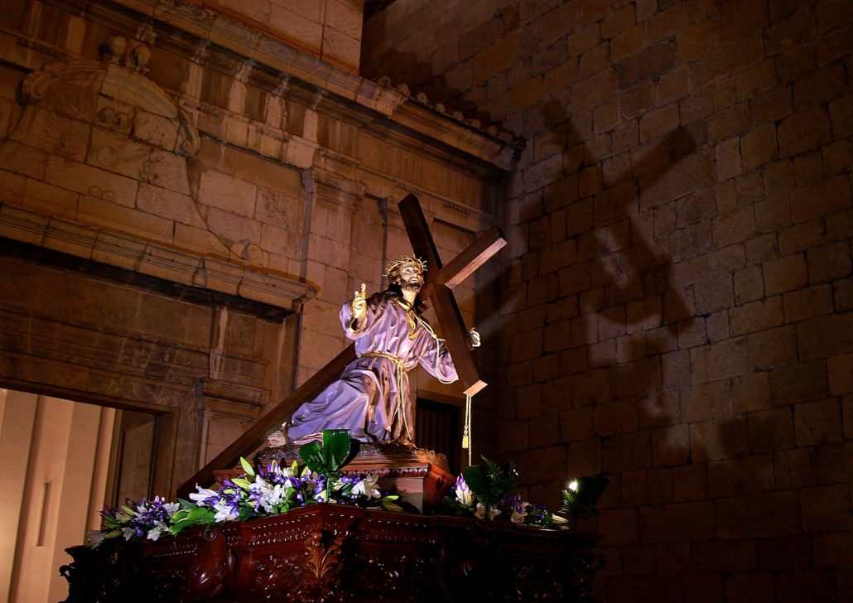
CONTINUARÁ…
TO BE CONTINUED…
FELIZ MARTES SANTO

